Slide 1
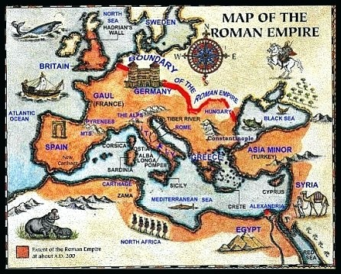
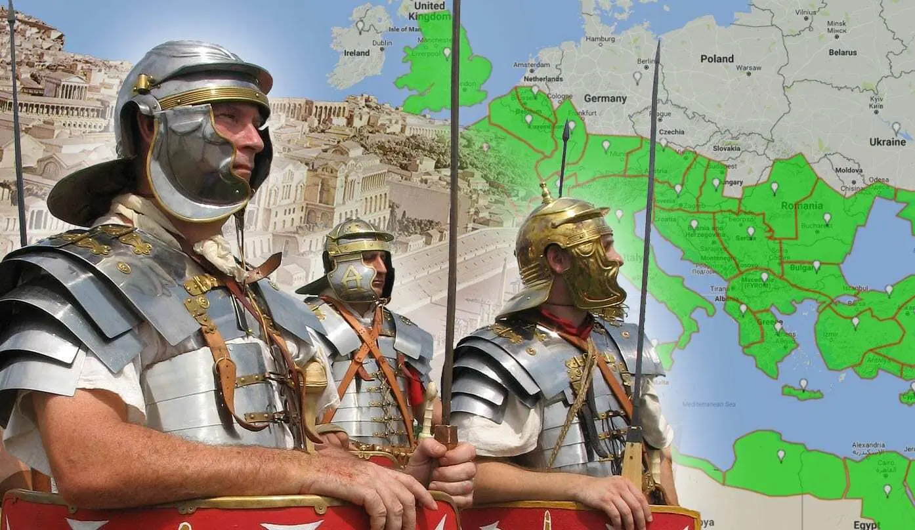
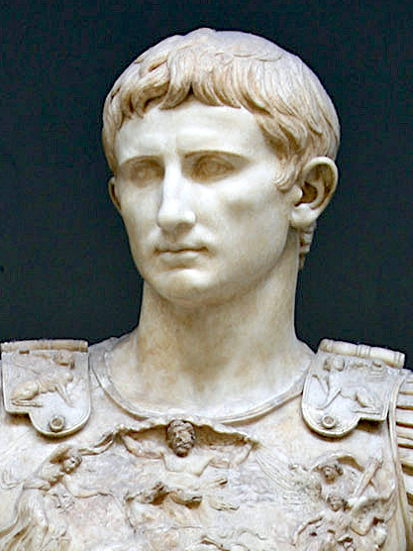
BÀI 12. LA MÃ CỔ ĐẠI
Mục tiêu bài học
Trình bày được những đặc điểm điều kiện tự nhiên của La Mã cổ đại và những tác động của nó.
Trình bày được tổ chức nhà nước đế chế ở La Mã
Nêu được một số thành tựu văn hóa tiêu biểu của La Mã cổ đại.

Slide 2
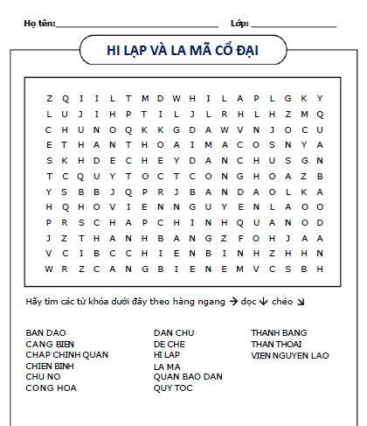
KHỞI ĐỘNG
Tìm từ khóa
Hãy làm việc cá nhân hoặc theo cặp đôi.
Tìm các từ khóa có trong bài theo hàng ngang, hàng dọc và hàng chéo
Dùng bút để đánh dấu các từ đã tìm được
Sau thời gian 4 phút, ai tìm được nhiều hơn là người chiến thắng

Slide 3
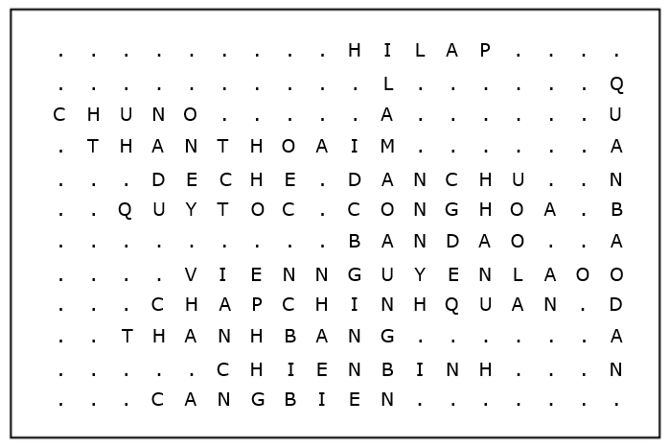
CÁC TỪ KHÓA CẦN TÌM
BÁN ĐẢO
CHẤP CHÍNH QUAN
QUAN BẢO DÂN
VIỆN NGUYÊN LÃO
CỘNG HÒA
DÂN CHỦ
CHỦ NÔ
QUÝ TỘC
HI LẠP
LA MÃ
THẦN THỌAI
CHIẾN BINH
CẢNG BIỂN
THÀNH BANG
ĐẾ CHẾ
ĐÁP ÁN

Slide 4
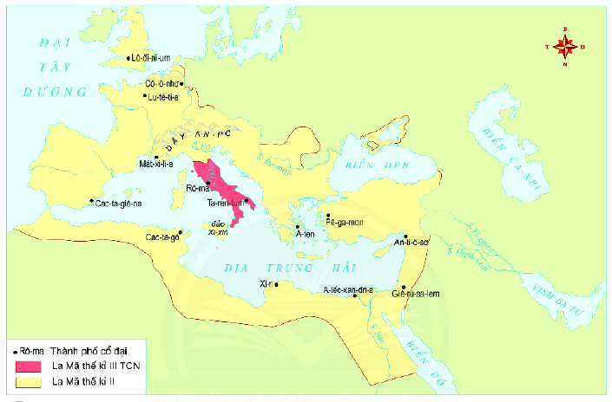
1. Điều kiện tự nhiên
Nhiệm vụ:
Tô màu lãnh thổ Roma cổ đại trên lược đồ Roma cổ đại và chỉ ra ảnh hưởng của điều kiện tự nhiên tới cuộc sống của cư dân Roma cổ đại (Phiếu học tập 1)

Slide 5
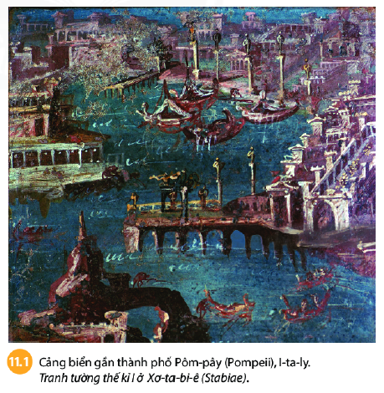
1. Điều kiện tự nhiên
Vị trí địa lý
Bán đảo Italia được biển bao bọc
Giúp cư dân phát triển các tuyến đường thương mại.
Rome dễ dàng hơn trong việc chinh phục và giành được các lãnh thổ mới.

Slide 6
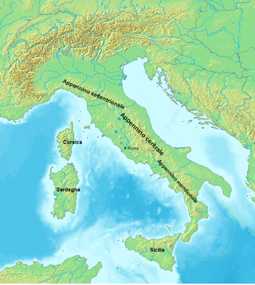
1. Điều kiện tự nhiên
Địa hình
Dãy Alps ở phía bắc và Apennines tạo thành cột sống của Italia.
Đồng bằng nằm ở ven biển, có diện tích khá rộng lớn.
Thuận lợi để trồng trọt các loại ngũ cốc như lúa mì và lúa mạch, đậu, rau và trái cây. Sau đó, họ học cách trồng ô liu và nho…

Slide 7
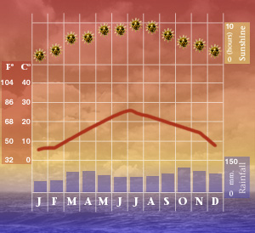
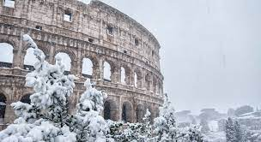
1. Điều kiện tự nhiên
Khí hậu
Miền bắc và miền trung bán đảo Italia, khí hậu thay đổi từ cận nhiệt đới ẩm đến lục địa ẩm và đại dương
Vùng ven biển và miền Nam là khí hậu Địa Trung Hải, vì thế họ trồng ô liu và nho – những loại cây chịu được khô hạn.

Slide 8
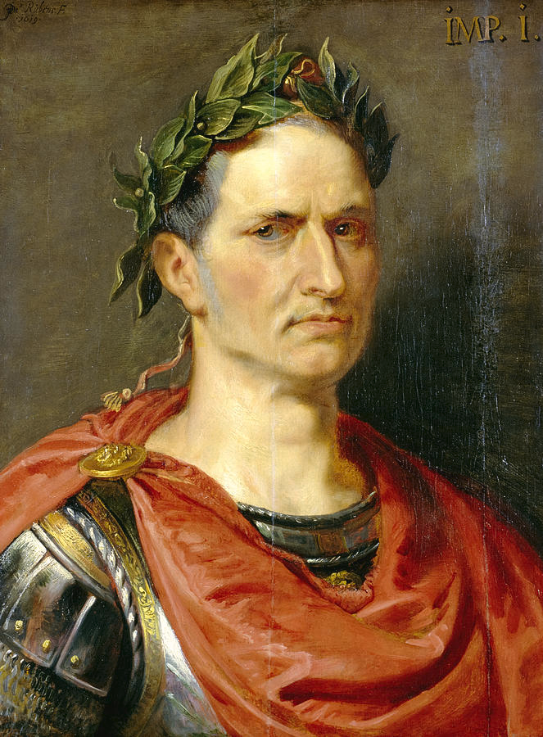
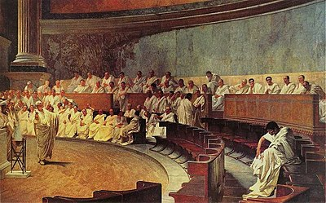
2. Tổ chức nhà nước La Mã cổ đại
Cho đến trước khi Julius Caesar nắm quyền vào năm 48 TCN, Đế chế La Mã không được cai trị bởi Hoàng đế mà bởi hai quan chấp chính được bầu bởi các công dân Rô-ma. Rô-ma được gọi là nước Cộng hòa.
Tuy nhiên, trên thực tế, quyền lực nằm trong tay các thành viên của Viện nguyên lão (là những người giàu có nhất trong giới chủ nô).
Theo em thì “Cộng hòa” có nghĩa là gì?

Slide 9
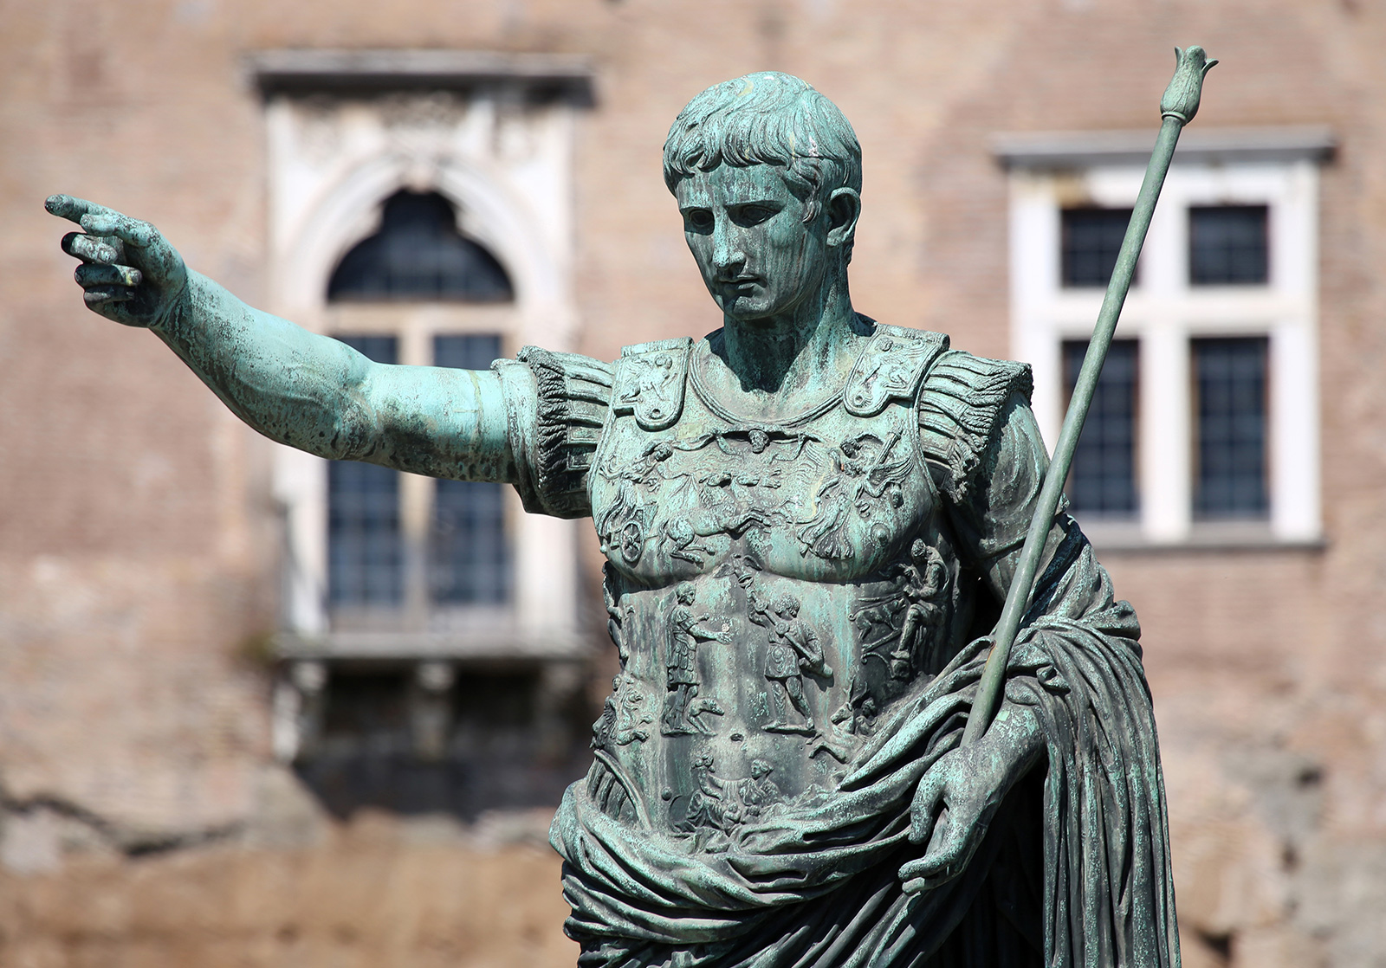
2. Tổ chức nhà nước La Mã cổ đại
Từ năm 27 TCN, Ốc-ta-vi-út lên làm hoàng đế mặc dùng cơ cấu nhà nước vẫn duy trì như thời cộng hòa.
Nhà nước đế chế thực chất là nền quân chủ khoác áo cộng hòa
Câu hỏi:
Theo em, tại sao Ốc-ta-vi-út không xóa bỏ các cơ quan cũ và để nắm quyền lực tuyệt đối và tối cao?

Slide 10
2. Các thành tựu văn hóa tiêu biểu của La Mã cổ đại
Lĩnh vực | Thành tựu | Ý nghĩa đối với ngày nay
Chữ viết
Toán học
Luật pháp
Kiến trúc và điêu khắc

Slide 11
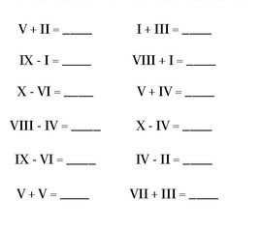
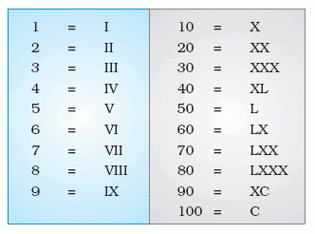
Toán học: Chữ số La Mã
Hãy dựa vào bảng chữ số La Mã, hãy tính tổng của các phép toán sau:

Slide 12
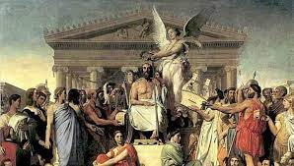
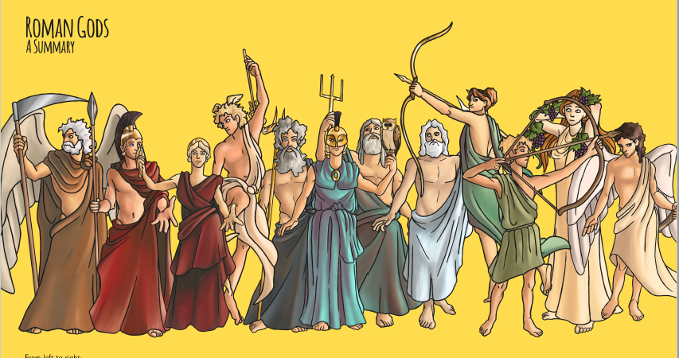
Thần thoại của người La Mã
Tên | Ghi chú
Apollo | Thần ánh sáng và bảo trợ cho nghệ thuật, y học và tiên tri
Cupid | Thần tình yêu
Jupiter | thần bầu trời, sấm sét, bão tố. Vua của đỉnh Olympus
Luna | Nữ thần mặt trăng
Mars | Thần chiến tranh
Mercury | Thần đưa tin và bảo hộ những người lữ hành (sứ giả của các vị thần)
Neptunus | Thần biển
Roma | Nữ thần bảo hộ thành phố Roma đại diện cho sự vĩ đại của Đế quốc La Mã
Saturn | Thần nông nghiệp
Venus | Nữ thần tình yêu và sắc đẹp (thần Vệ Nữ)
Diana | Nữ thần săn bắn, mặt trăng

Slide 13
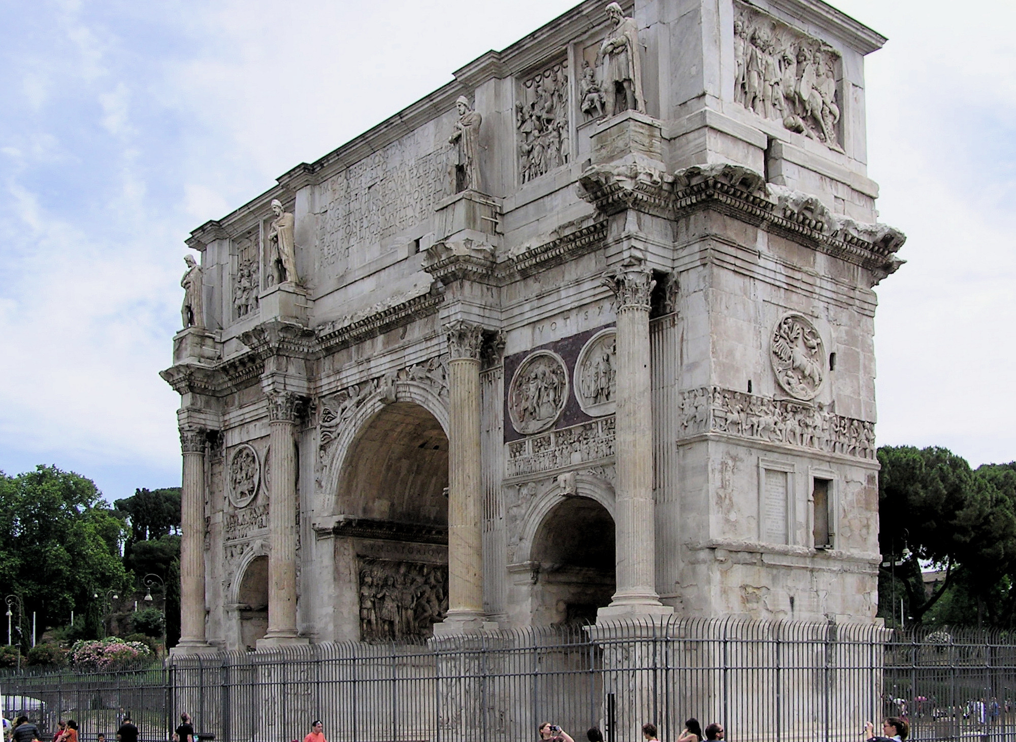
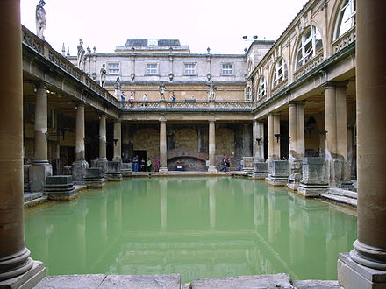
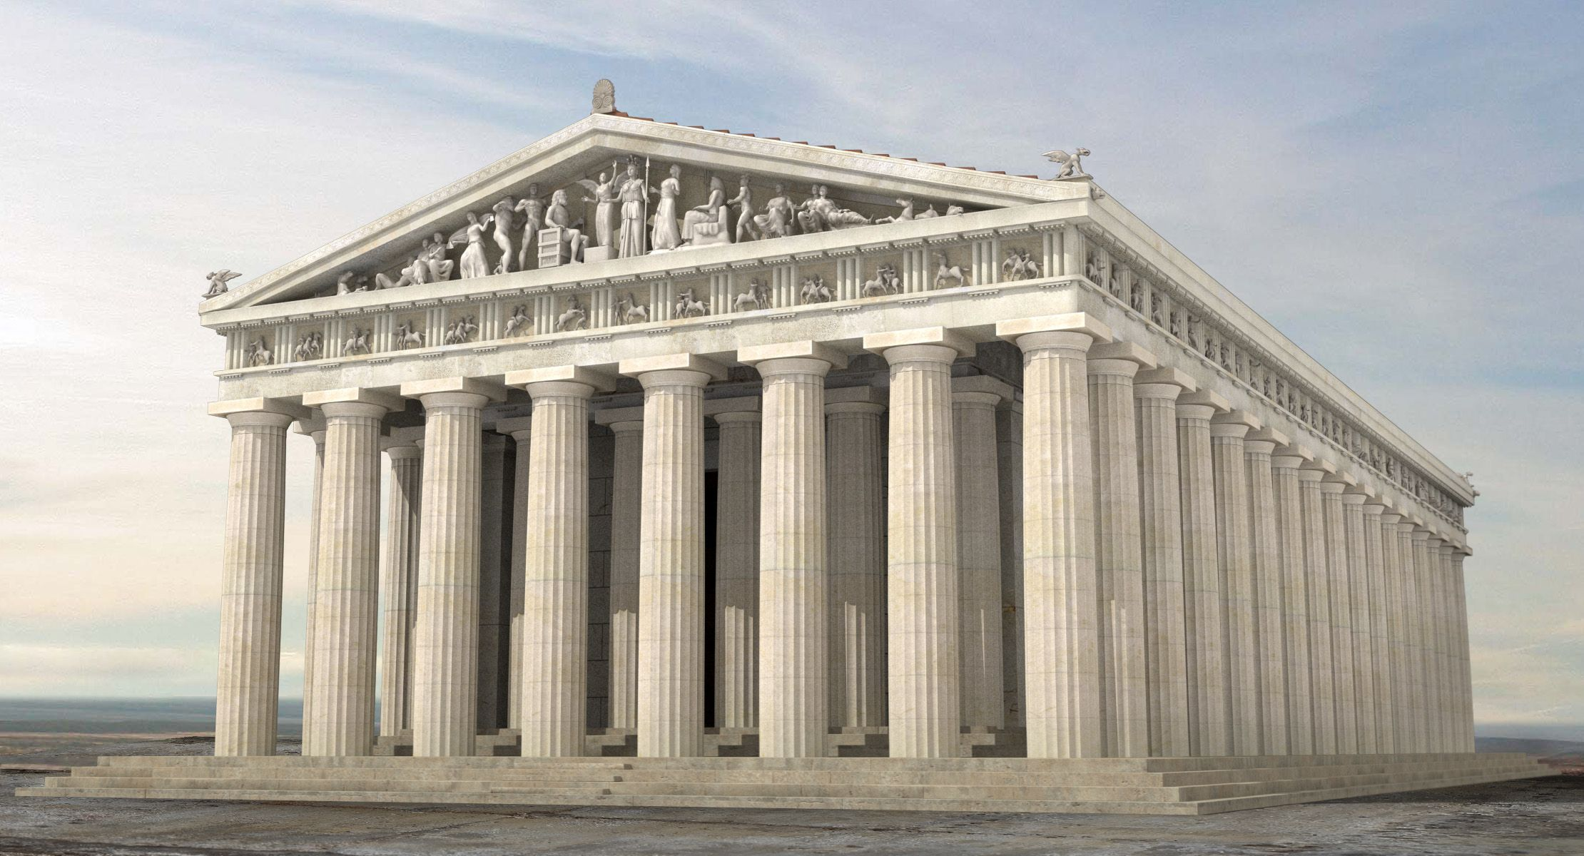
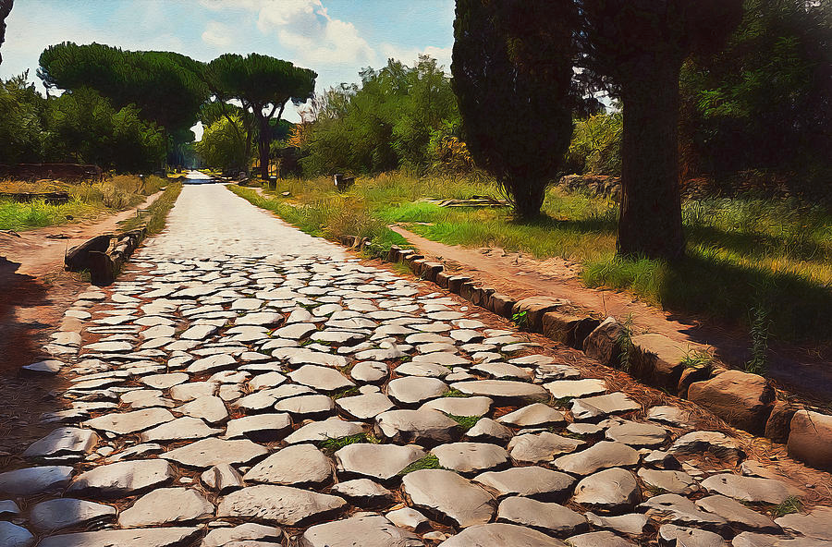
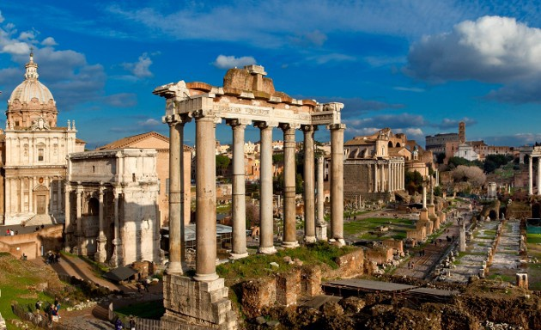
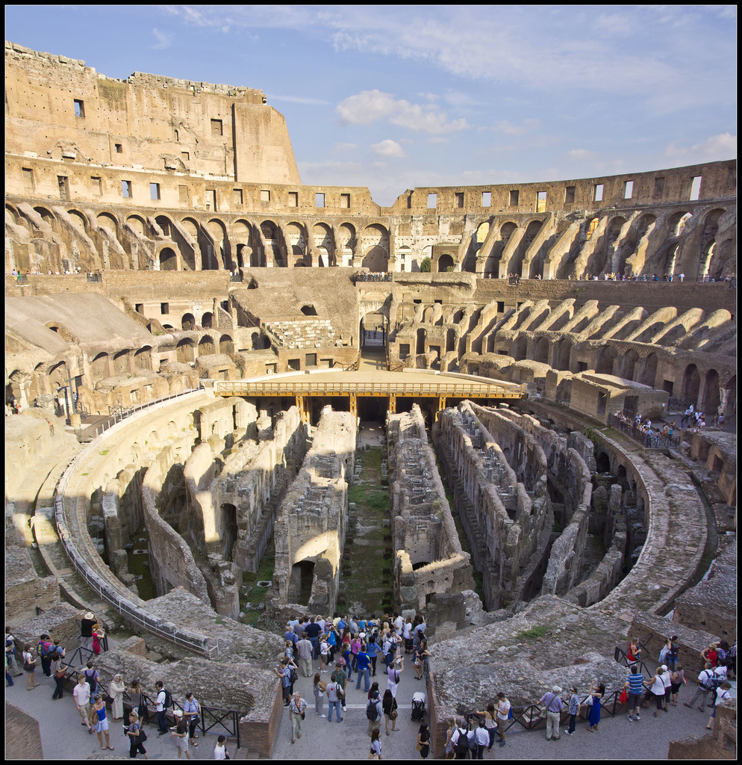
Các công trình kiến trúc tiêu biểu của La Mã cổ đại
Khải hoàn môn Constantin
Nhà tắm công cộng ở La Mã
Đền Pan-tê-nông
Đường Appia chạy giữa thành Rô-ma
Quảng trường Rô-ma
Đấu tường Cô-li-dê

Slide 14

LUYỆN TẬP
2 ngôi sao vào 1 điều ước
Hãy viết vào vở 2 điều mà em thích nhất trong buổi học ngày hôm nay (2 ngôi sao)
1 điều mà em muốn thay đổi để giờ học trở nên thú vị hơn (1 điều ước)

Slide 15

LUYỆN TẬP
Mục tiêu bài học
Trình bày được những đặc điểm điều kiện tự nhiên của La Mã cổ đại và những tác động của nó.
Trình bày được tổ chức nhà nước đế chế ở La Mã
Nêu được một số thành tựu văn hóa tiêu biểu của La Mã cổ đại.
Bạn có đạt mục tiêu bài học

Slide 16
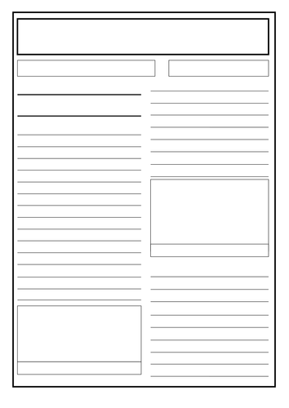
VẬN DỤNG
Nhiệm vụ:
Hãy chọn một chủ đề về La Mã cổ đại (quá trình mở rộng đế chế, điều kiện tự nhiên, tổ chức nhà nước, văn hóa,…), hãy viết một bài báo để đưa tin về chủ đề đó.
Yêu cầu:
Sử dụng mẫu ở trang bên
Có tên tờ báo (Thông tấn xã,… Dân trí,…)
Có tiêu đề bài báo (được phép sáng tạo)
Có ảnh minh họa và chú thích ảnh
Có nội dung đưa tin
Có tên tác giả bài báo và ngày viết
Trang trí bằng bút màu

Slide 17


